Slide 1
Resultados de la semana en curso y programación de la semana 03 de 2017 V1
13/01/2017
1
1
Notes:
1

Slide 2
Resultados de la semana en curso:
Comentarios generales
13/01/2017
2
2

Slide 3
Resumen semana actual N° 2
Durante la semana se han producido precipitaciones en todas las cuencas siendo las de mayor relevancia las de la cuenca de Salto Grande las que han producido importantes aumentos de aportes a dicha central.
Debido a las lluvias producidas se debió reprogramar el MP de Opergen lo que trajo como consecuencia cambios en los valores de agua de las distintas centrales.
Salto Grande informo máxima generación con vertimiento en los próximos días.
A raíz de los dos puntos anteriores se cambió el orden de despacho a partir del día miércoles.
En algún pico fue necesario el despacho de recursos térmicos por potencia.
La demanda fue muy similar a la prevista.

Slide 4
Perspectivas para la semana 03
En el día de hoy los pronósticos de precipitaciones comenzaron a indicar precipitaciones para la cuenca inmediata de Salto Grande y Palmar.
La demanda prevista es de 220 GWh debido a que se esperan temperaturas medias para la época.
La declaración de riesgo de vertimiento informada por CTM de SG abarca toda la semana entrante.
Se corrieron casos evaluando la posibilidad de ofertar energía almacenable lo que dio negativo.

Slide 5
Modelos
Opergen/CPC
El modelo encuentra un equilibrio entre las centrales Terra y Palmar, aunque la generación de las mismas en función de Salto Grande a pleno es muy baja.
SimSEE
Caso sin exportación, obtiene valores de agua de Terra y Palmar superiores a los 30 U$S/MWh y genera con Terra solo por potencia

Slide 6
DESPACHO PROPUESTO
En función de los comentarios anteriores, se propone es siguiente despacho:
Salto Grande hasta pleno
Palmar
Terra cierra demanda

Slide 7
Resultados de la semana en curso:
Comparación ejecutado-programado
.
13/01/2017
7
7

Slide 8
Datos globales semanales

Slide 9
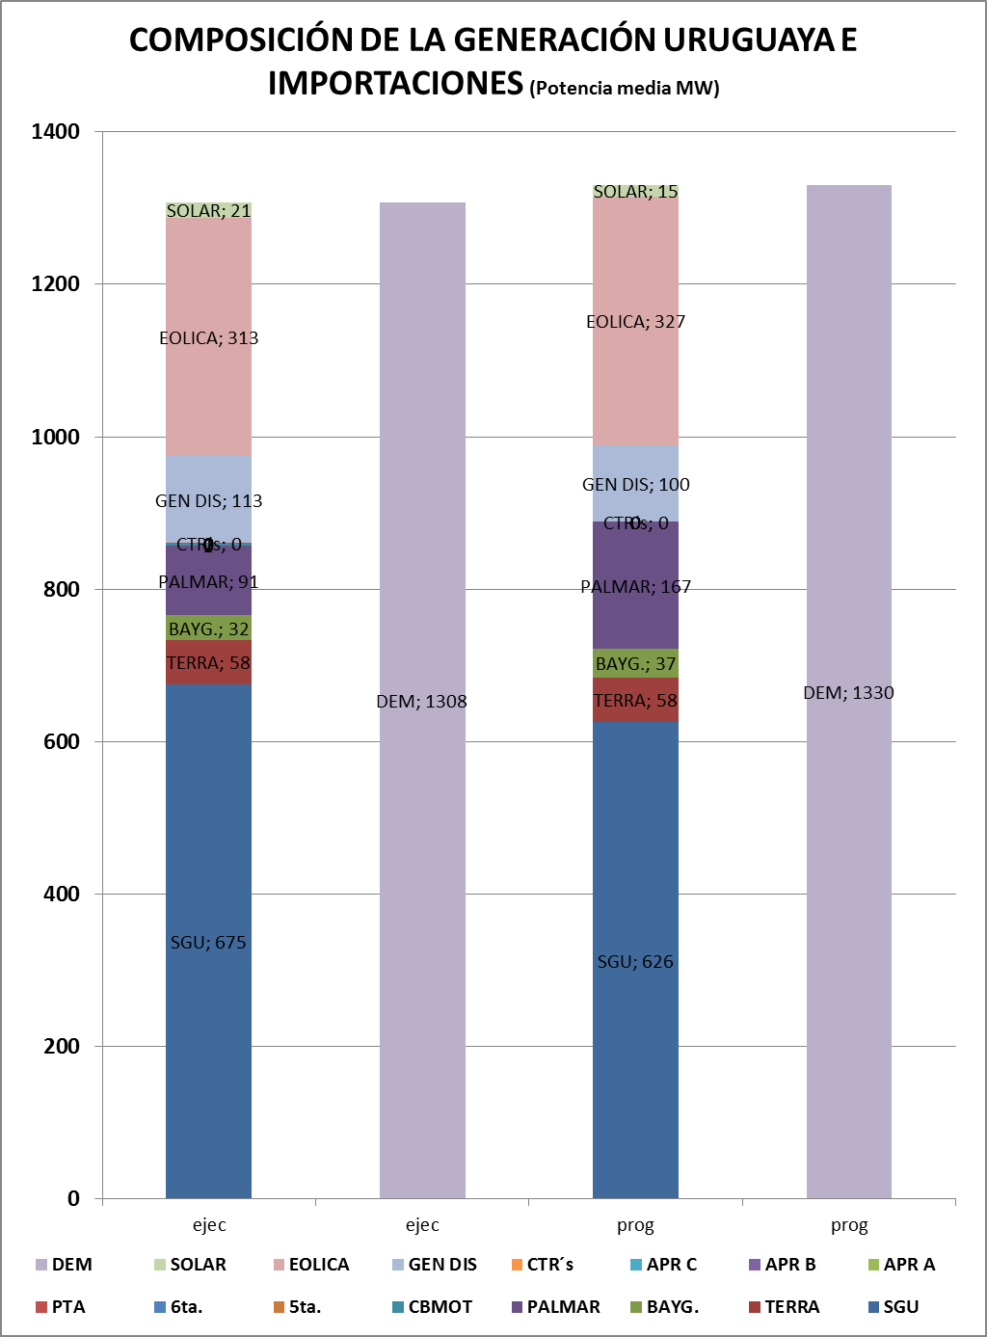
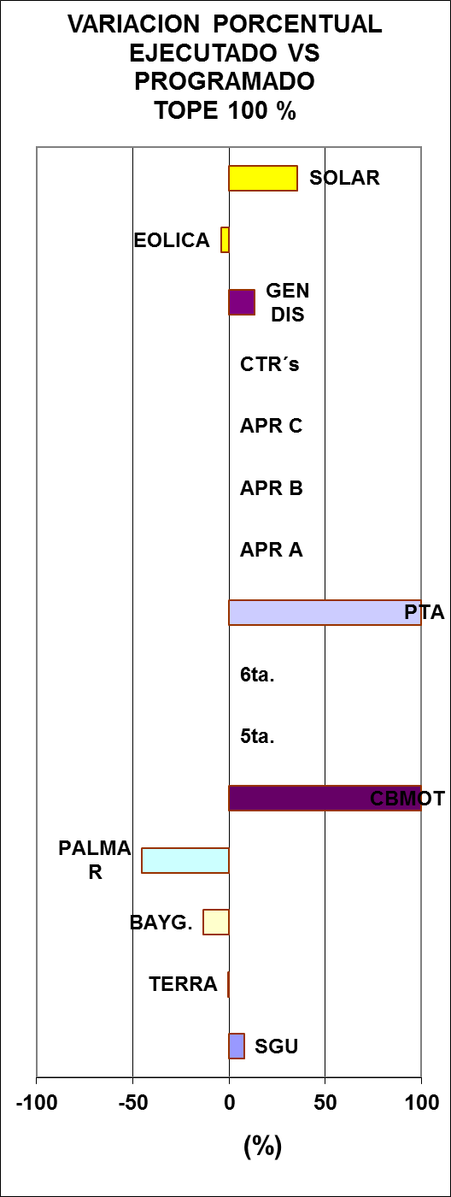
Datos globales semanales (jueves) Comparación previsto-ejecutado producción

Slide 10
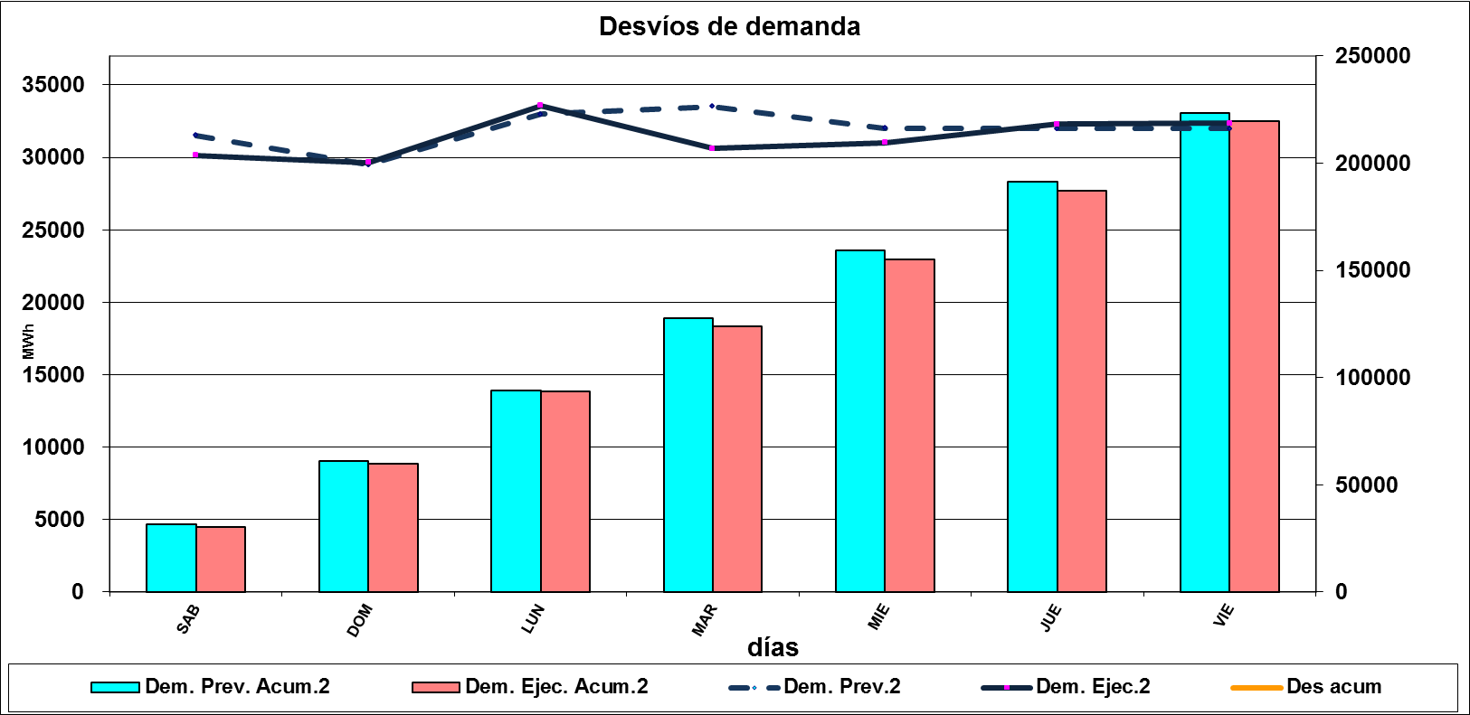
Evolución de la demanda

Slide 11
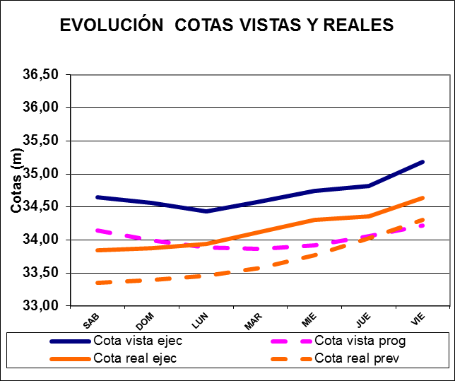
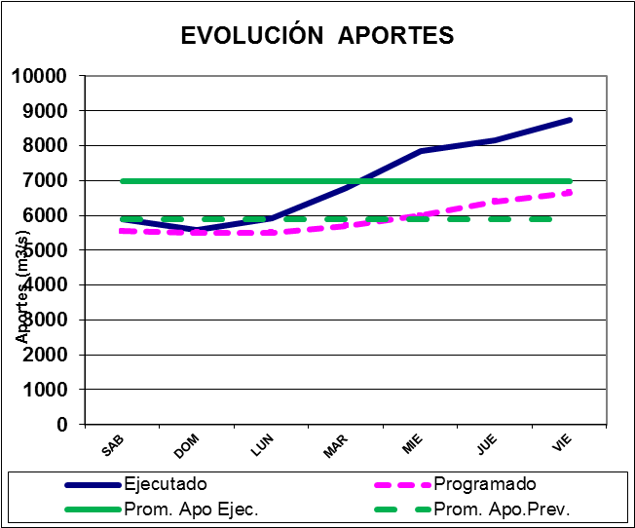
COMPARATIVO DE APORTES DE CENTRALES HIDRAULICAS
SALTO GRANDE

Slide 12
RIO NEGRO

Slide 13
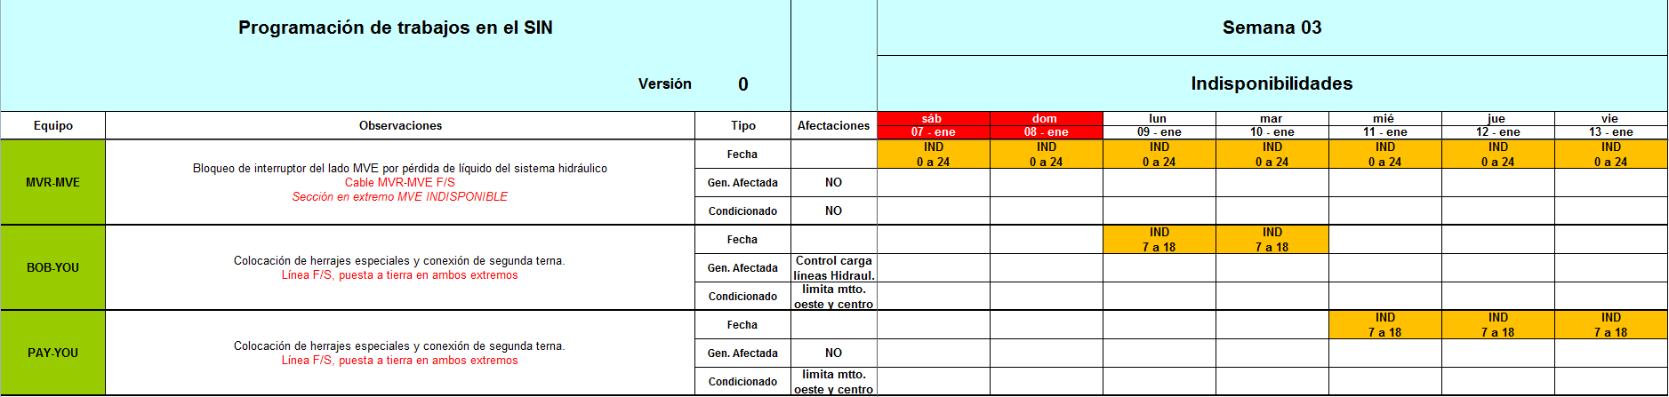
Previsión aportes Salto Grande (Fuente CTM,)

Slide 14
Semana próxima
13/01/2017
14
14

Slide 15
Previsiones de generación eólica fecha 05/01/17 (jueves)

Slide 16
Previsiones de generación eólica fecha 12/1 (jueves)

Slide 17
Previsión temperaturas (Accuweather, viernes)

Slide 18
Precipitaciones previstas para los próximos días, Fuente INMET (actualizado viernes)

Slide 19
Previsión precipitaciones acumuladas CPTEC e INMET (jueves)

Slide 20
Programación semanal
2017-3
13/01/2017
20
20
Notes:
20

Slide 21
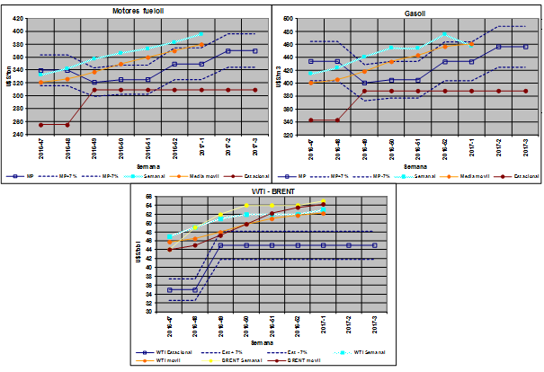
COSTO GENERACIÓN TÉRMICA

Slide 22
MODELOS

Slide 23
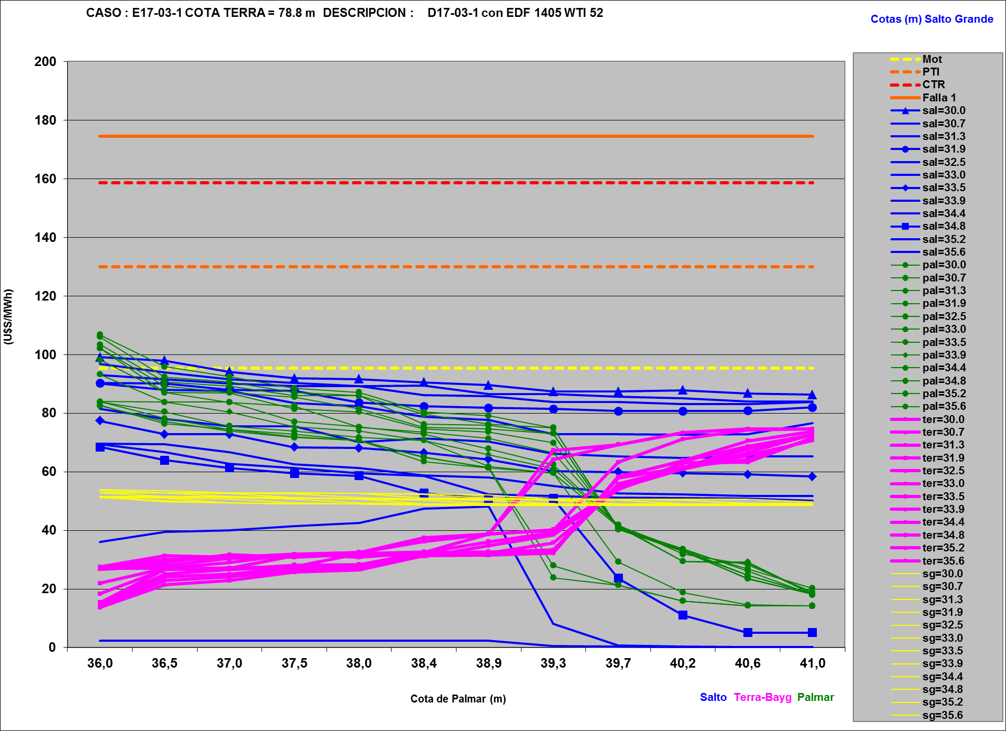
MEDIANO PLAZO

Slide 24
CPC, caso libre

Slide 26
SimSEE libre S/E

Slide 28
Mensual
No aporta información a la programación de la semana 03/17

Slide 29
Ejercicio valorización recursos hidráulicos
En caso de tomar el SimSEE como base los valores propuestos son los siguientes:
Salto Grande 0 U$S/MWh
Palmar 31,2 U$S/MWh.
Bonete 43.6 U$S/MWh.

Slide 30
Programa de generación de la semana 03/17:
13/01/2017
30
30

Slide 31
Semanal

Slide 32
Datos energéticos diarios

Slide 33
Datos hidráulicos diarios

Slide 34
Principales trabajos en la red de Transmisión

